Slide 1

Лекция 1
Введение в базы данных
Теория
Notes:
Чтобы использовать этот слайд анимированного заголовка с новым изображением: 1) Переместите верхнюю полупрозрачную фигуру в сторону. 2) Удалите изображение. 3) Щелкните значок рисунка, чтобы добавить новый рисунок. 4) Верните полупрозрачную фигуру в исходное положение. 5) Измените текст на слайде.

Slide 2
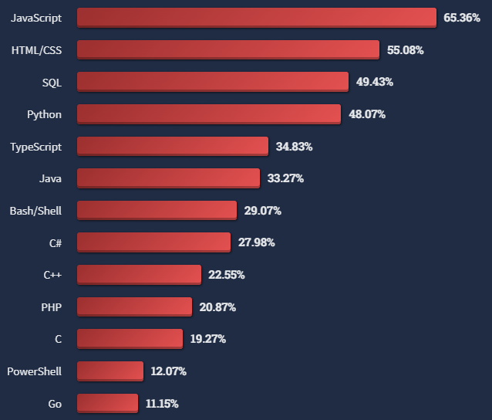
ВВЕДЕНИЕ
Почему важно изучать БД и SQL в 2023 году?
SQL используется почти во всех крупных компаниях, например Netflix или Uber. Даже те компании, которые используют свои собственные системы баз данных (Google, Amazon), по-прежнему используют SQL
Проанализировав вакансии с упоминанием слова «данные», можно сделать вывод, что владение SQL – самый восстребованный навык для всех профессий, связанных с данными. И если вы хотите выделить свою кандидатуру среди прочих, то вам стоит освоить SQL
Если сравнивать все языки по попопулярности, то в 2022 году SQL топ-3!
Самые часто используемые языки в 2022:

Slide 3
База данных
База данных (БД) – это совокупность организованных особым образом данных, хранимых в памяти системы и характеризующих актуальное состояние некоторой предметной области
Классификация БД
По характеру хранимой инфы
По структуре организации данных
По способу хранения данных
Реляционная
Иерархическая
Сетевая

Slide 4
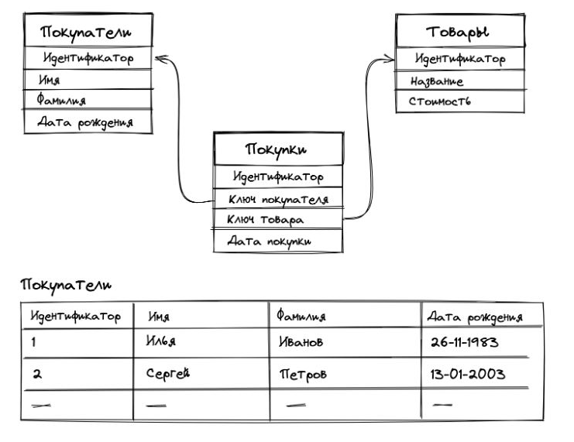
ОПРЕДЕЛЕНИЕ
Реляционная БД – набор простых таблиц, между которыми установлены связи
Достоинства
Модель данных содержит инфу в простой форме для пользователя
Обеспечивает независимость данных
Возможность изменения данных

Slide 5
Типы связей
Объекты реального мира находятся друг с другом в сложных взаимотношениях. В БД такие взаимотношения представляются связями между сущностями
Классификация связей:
1
Один к одному – когда одной записи из таблицы соответствует только одна запись из другой таблицы (человек и номер его паспорта)
2
Один ко многим – когда одной записи из таблицы соответствует несколько записей из другой таблицы (несколько номеров телефона у одного человека)
3
Многие ко многим – например, когда работник может иметь несколько должностей, но при этом одну должность могут занимать несколько работников

Slide 6


Типы ключей
Связывание таблиц происходит посредством ключей
Классификация ключей:
1
Первичный ключ – это поле таблицы, которое одназначно определяет запись в этой таблице
2
Вторичный ключ – это «второй» первичный ключ, то есть поле, которое также как и первичный ключ одназначно определяет запись в таблице
3
Внешний ключ – это поле в исходной таблице, которое содержит первичный ключ внешней таблицы

Slide 7
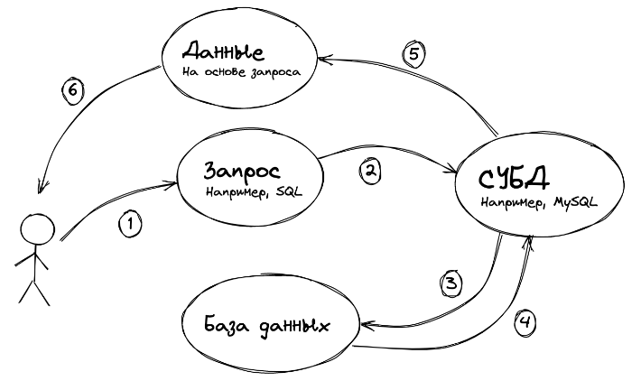
СУБД
Система управления базами данных (СУБД) – это совокупность программ с помощью которой можно создать БД и манипулировать данными в этой БД. При этом СУБД отвечает за безопасность, целостной и надёжность хранения данных
Популярные СУБД
Oracle
MySQL
PostgreSQL
SQLite

Slide 8
Что если бы не было СУБД?

Slide 9
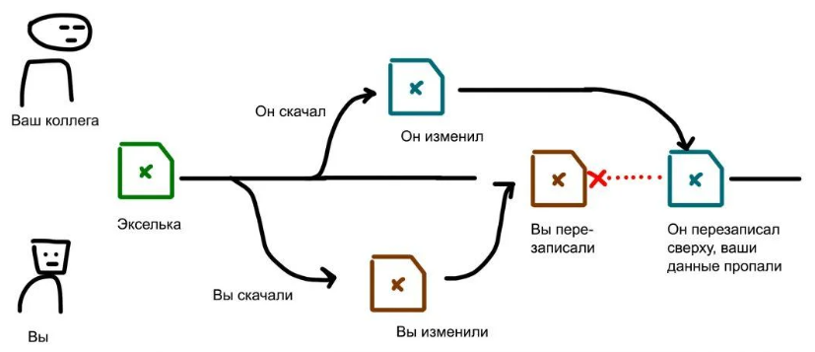
Когда нет СУБД и нужно поработать с данными

Slide 10
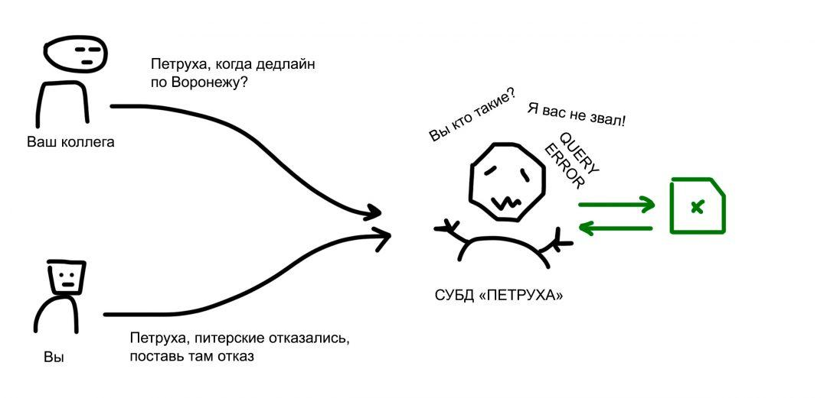
Но можно назначить сотрудника Петруху главным по Эксельке, организовав тем самым своего рода СУБД

Slide 11


Нормализация
Нормализация – разбиение таблицы на две или более таблицы с целью предотвращения избыточности или потери данных
Я нормальный!!!
Виды нормализации:
1
Первая нормальная форма - это когда в таблице нет повторяющихся строк, а каждая ячейка хранит одно значение
2
Вторая нормальная форма - это когда в таблица находится в 1й нормальной форме, а также имеет первичный ключ

Slide 12

Витрины
Витрина – это набор структурированных данных, которые объеденены по определённой теме или задаче
Пример
Предположим, есть БД, содержащая в себе две таблицы:
Таблица 1 (id-студента и ФИО студента)
Таблица 2 (id-студента и его успеваемость)
По этим двум таблицам можно, например, построить витрину, которая будет содержать поля: ФИО студента и его успеваемость

Slide 13
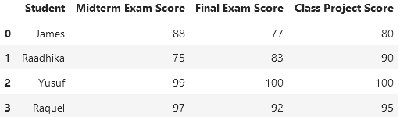
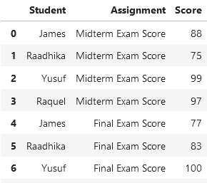
Парадигмы витрин
Цель построения витрины – сбор и структуризация данных, необходимых для анализа или решения конкретной задачи
Классификация парадигм:
Широкоформатные данные – одна строка для каждого значения независимой переменной, а все зависимые переменные – столбцы
1
Длинноформатные данные – одна строка для каждого наблюдения, то есть, значения независимой переменной повторяются в строках
2

Slide 14
Транзакции
Транзакция – операция по обмену данными
СУБД рассматривает транзакцию как неделимое действие, переводящее БД из одного согласованного состояние в другое (когда соблюдены принципы целостности и внутренней непротиворечивости данных)
Свойства транзакции (ACID):
1. Atomic (атомарность) – транзакция неделима и может быть либо выполнена полностью, либо не выполнена совсем
2. Coordination/Consistency (согласованность) – при выполнении транзакции БД всегда должна переходить из одного согласованного состояния в другое
3. Isolation (изолированность) – каждая из выполняемых транзакций не зависит от остальных
4. Durability (надёжность) – если транзакция выполнена, то пользователь может быть уверен, что результат транзакции сохранится в БД

Slide 15
Побочные эффекты
Так как транзакции получают параллельный доступ к данным, то могут возникать побочные эффекты
1
2
3
4
Потерянная
запись
Повторимое
чтение
Грязное
чтение
Фантомное
чтение

Slide 16
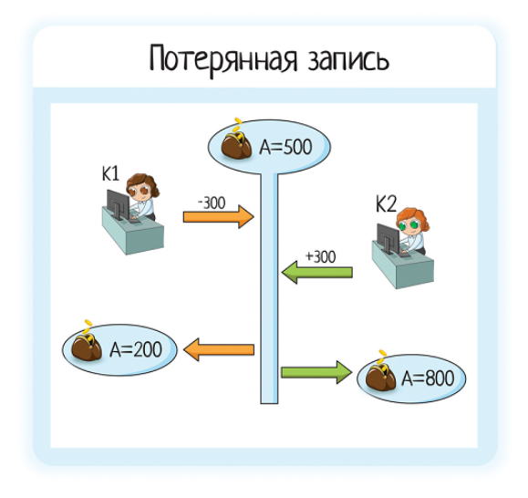
Потерянная запись
Ситуация, когда две транзакции одновременно выполняют изменения данных и результат одной транзакции затирается другой

Slide 17
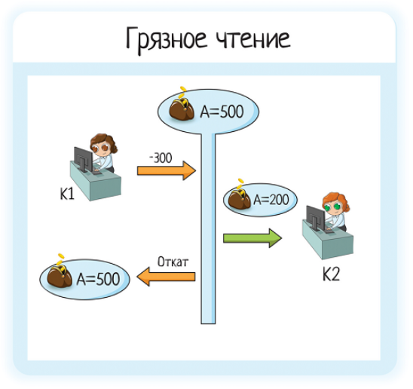
Грязное чтение
Ситуация, когда одна транзакция внесла изменения в данные, другая транзакция прочитала изменённые данные, после чего первая транзакция откатила свои изменения

Slide 18
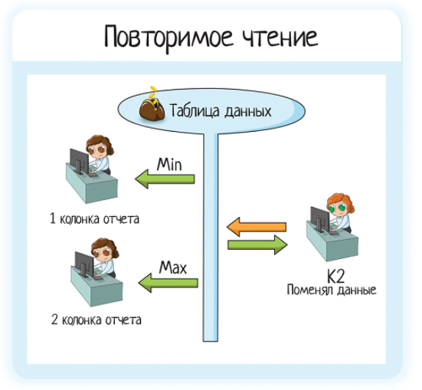
Повторимое чтение
Ситуация, когда одна транзакция начала чтение данных, в этот момент вторая транзакция внесла изменения, а первая транзакция продолжила чтение

Slide 19
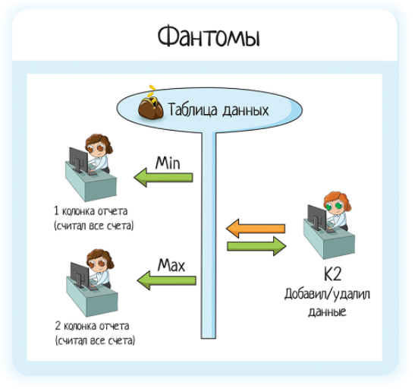
Фантомы
Ситуация, когда одна транзакция начала чтение данных, в этот момент вторая транзакция удалила или добавила некоторые данные, а первая транзакция продолжила чтение

Slide 20
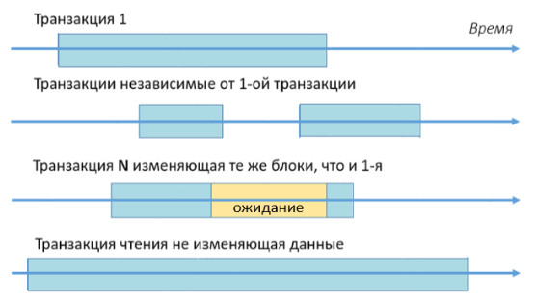
Блокировки
Для решения таких проблем существуют блокировки, то есть отметки о «захвате» объекта транзакцией
Пример работы блокировки

Slide 21
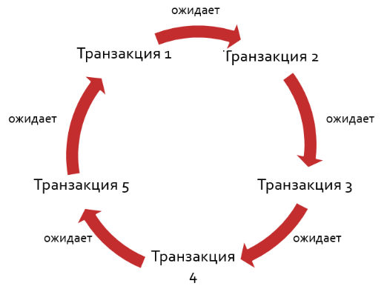
Клинчи
К сожалению, механизм блокировки не является совершенным, поэтому могут возникать ситуации клинчей, когда транзакции блокируют друг друга
Разорвать такую блокировку без внешнего вмешательства невозможно
Решить подобную ситуацию можно только путём отмены одной из транзакций

Slide 22


Наконец-то SQL

Slide 23
Определения
SQL (англ. язык структурированных запросов) – декларативный язык программирования, применяемый для создания, модификации и управления данными в реляционной базе данных, управляемой соответствующей системой управления базами данных
Типы команд SQL
DML
DDL
DCL
TCL
Язык манипулирования данными
(select, insert и т.д.)
Язык описания данных
(create, alter и т.д.)
Язык для администратора
Язык управления транзакциями
(commit, rollback и т.д.)

Slide 24
Литералы
Литерал – указанное явным образом фиксированное значение, например, число 12 или строка «SQL»
Литералы бывают:
Числовые - целые, дробные, положительные, отрицательные, экспоненциальные
Строковые – последовательность символов, заключённых в (‘ ’) или (“ ”)
Даты и времени – возможен как строковый, так и числовой формат
Логические – True или False
Null – означет отсутствие данных
Доступные арифметические операторы: “+”, “-”, “*”, “/”, “mod”, “div”

Slide 25
Базовый SQL запрос
Одна из основных функций SQL – получение данных из БД. Для построения запросов к БД используется оператор SELECT
Примеры использования:
SELECT * from Company – вывод всей таблицы Company
SELECT name, city from Company – вывод конкретных столбцов из таблицы
SELECT t.name as “имя” from Company as t – использование псевдонимов, для представления столбцов и таблиц с именами, отличными от оригинальных
SELECT DISTINCT name from Сompany – получение только уникальных значений из столбца name (в том числе Null, если такие будут)
! В SQL нет чувствительности к регистру при написании основных команд и операторов
! ! Также при использовании псевдонимов можно опускать “as”

Slide 26

КОНЕЦ

Slide 27
ДЗ
Сайт для ДЗ: https://sql-academy.org/ru/trainer?sort=byId
Номера задач: #1, #2
Дополнительно: Ещё раз повторить теорию и
Если есть желание, то можно самостоятельно выполнять задания на сайте sql-ex. После решения определённого числа задач можно получить сертификат (платно).

